Slide 1
Fotoalbum
von nana T.Tabiou
Chronische Wunden entstehen nicht plötzlich, sondern entwickeln sich langsam.
Notes:
Chronische Wunden entstehen nicht plötzlich, sondern entwickeln sich langsam.

Slide 2
Nationalflagge von Togo
Notes:
Nationalflagge von Togo

Slide 3
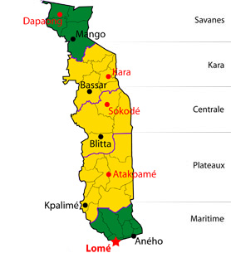
Togo
Notes:
Togo

Slide 4
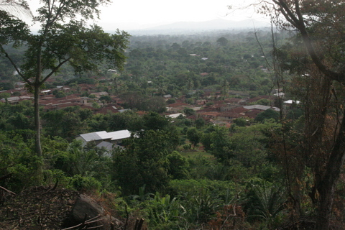
Landschaft von Togo
Notes:
Landschaft Togo

Slide 5
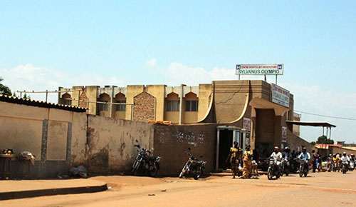
Beispiel eines Krankenhauses von außen.
http://www.togoactualite.com/wp-content/uploads/2016/03/chu_lome_500.jpg
Notes:
http://www.togoactualite.com/wp-content/uploads/2016/03/chu_lome_500.jpg

Slide 6
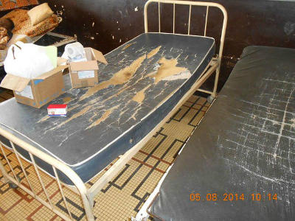
Beispiel Krankenhaus von innen.
Bild von:http://www.27avril.com/wp-content/uploads/2015/08/Enfer-du-CHU-Sylvanus-Olympio-en-ruine-lome-togo.jpg
Notes:
Bild von:http://www.27avril.com/wp-content/uploads/2015/08/Enfer-du-CHU-Sylvanus-Olympio-en-ruine-lome-togo.jpg

Slide 7
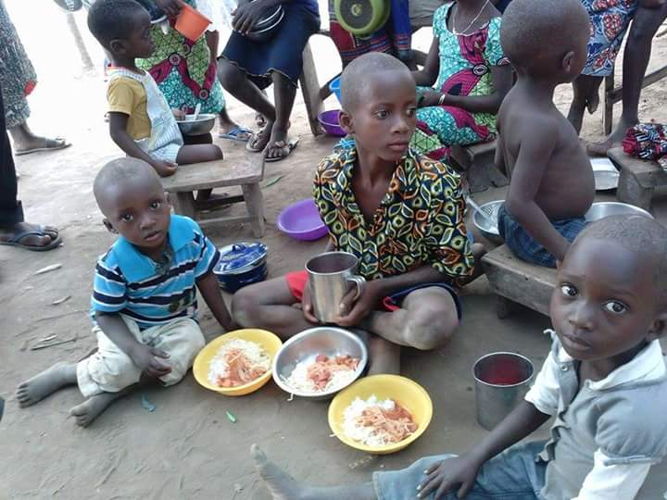
Armut
Ambroise von http://arevis-togo.e-monsite.com/
Notes:
Ambroise von http://arevis-togo.e-monsite.com/

Slide 8
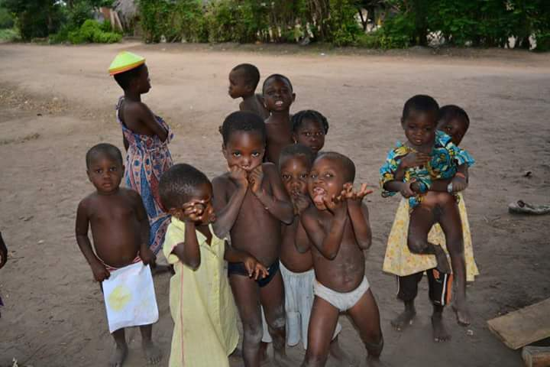
Armut
Ambroise von http://arevis-togo.e-monsite.com/
Notes:
Ambroise von http://arevis-togo.e-monsite.com/

Slide 9
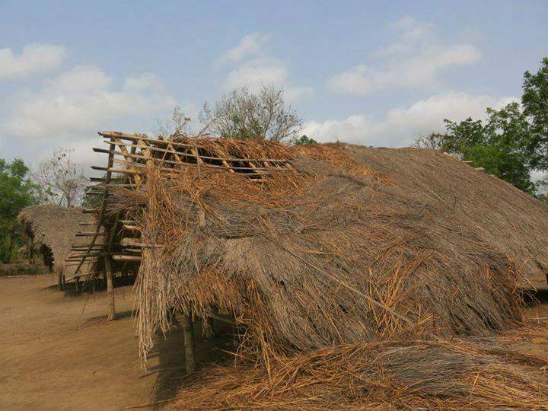
Beispiel eines Klassenraums.
Ambroise von http://arevis-togo.e-monsite.com/
Notes:
Ambroise von http://arevis-togo.e-monsite.com/

Slide 10
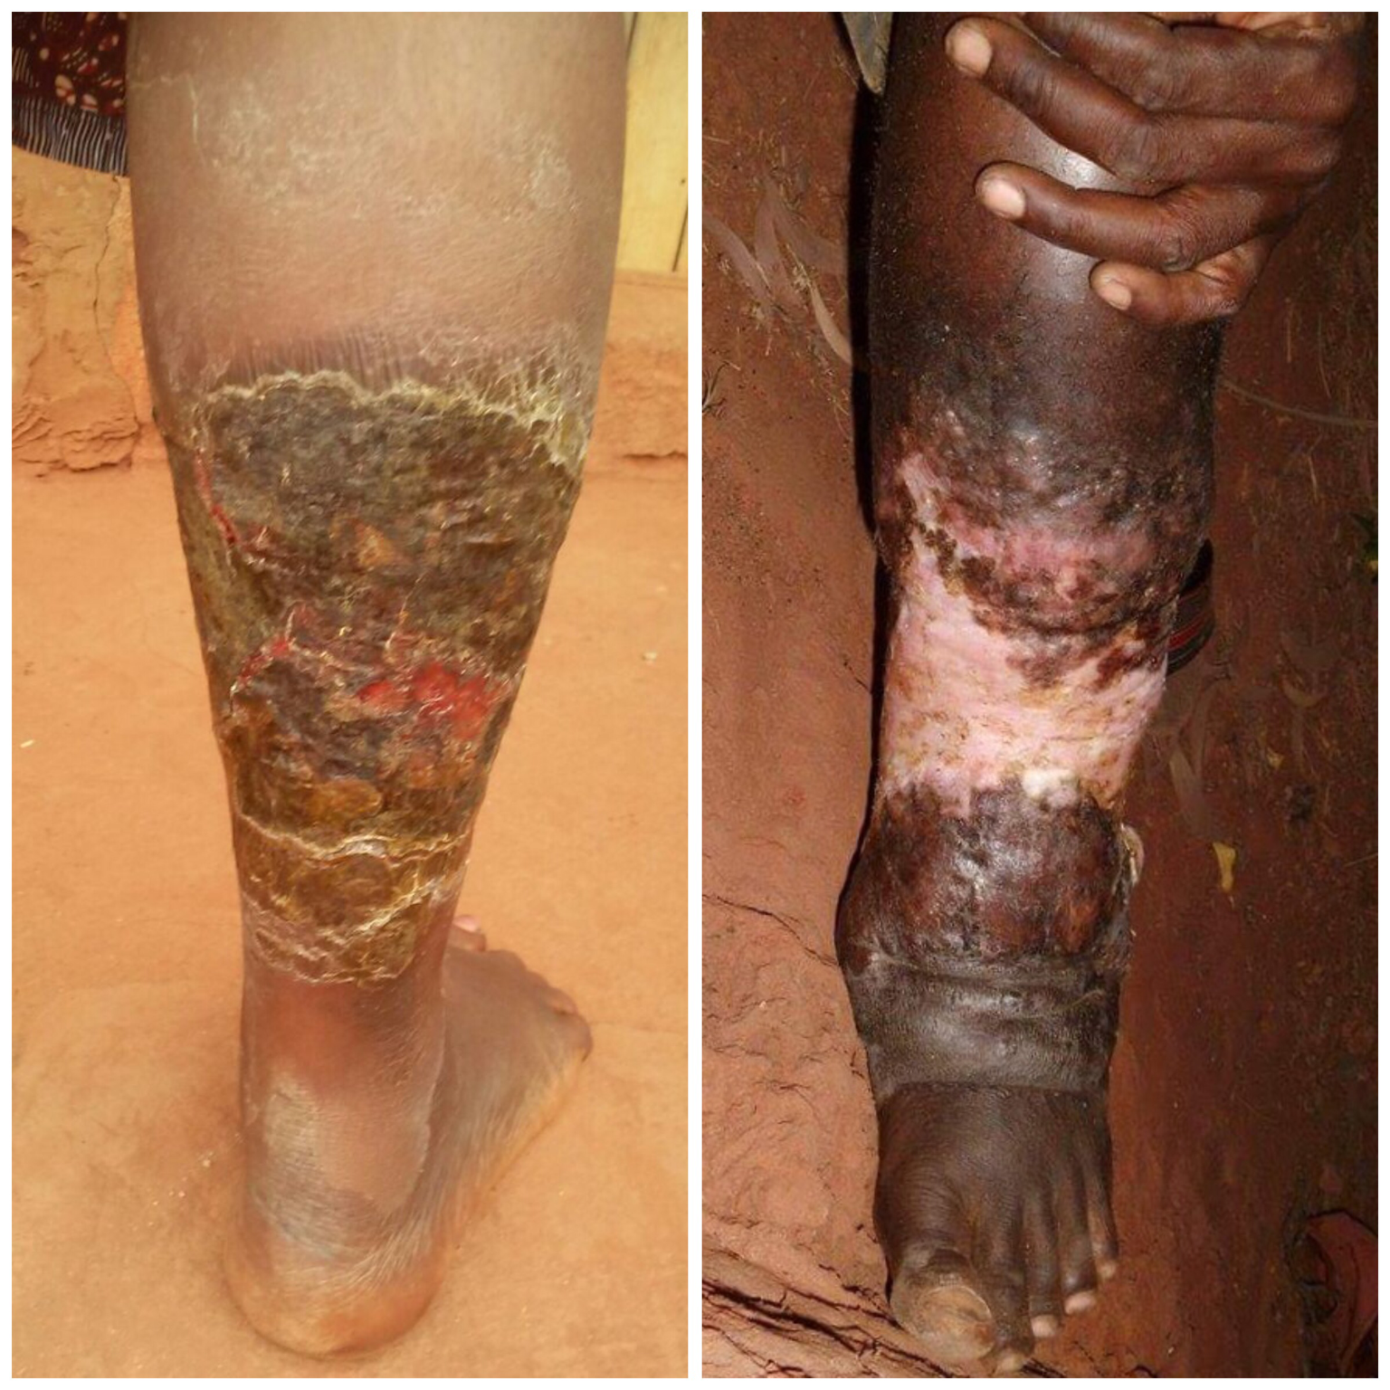
Beispiele für chronische Wunden

Slide 11
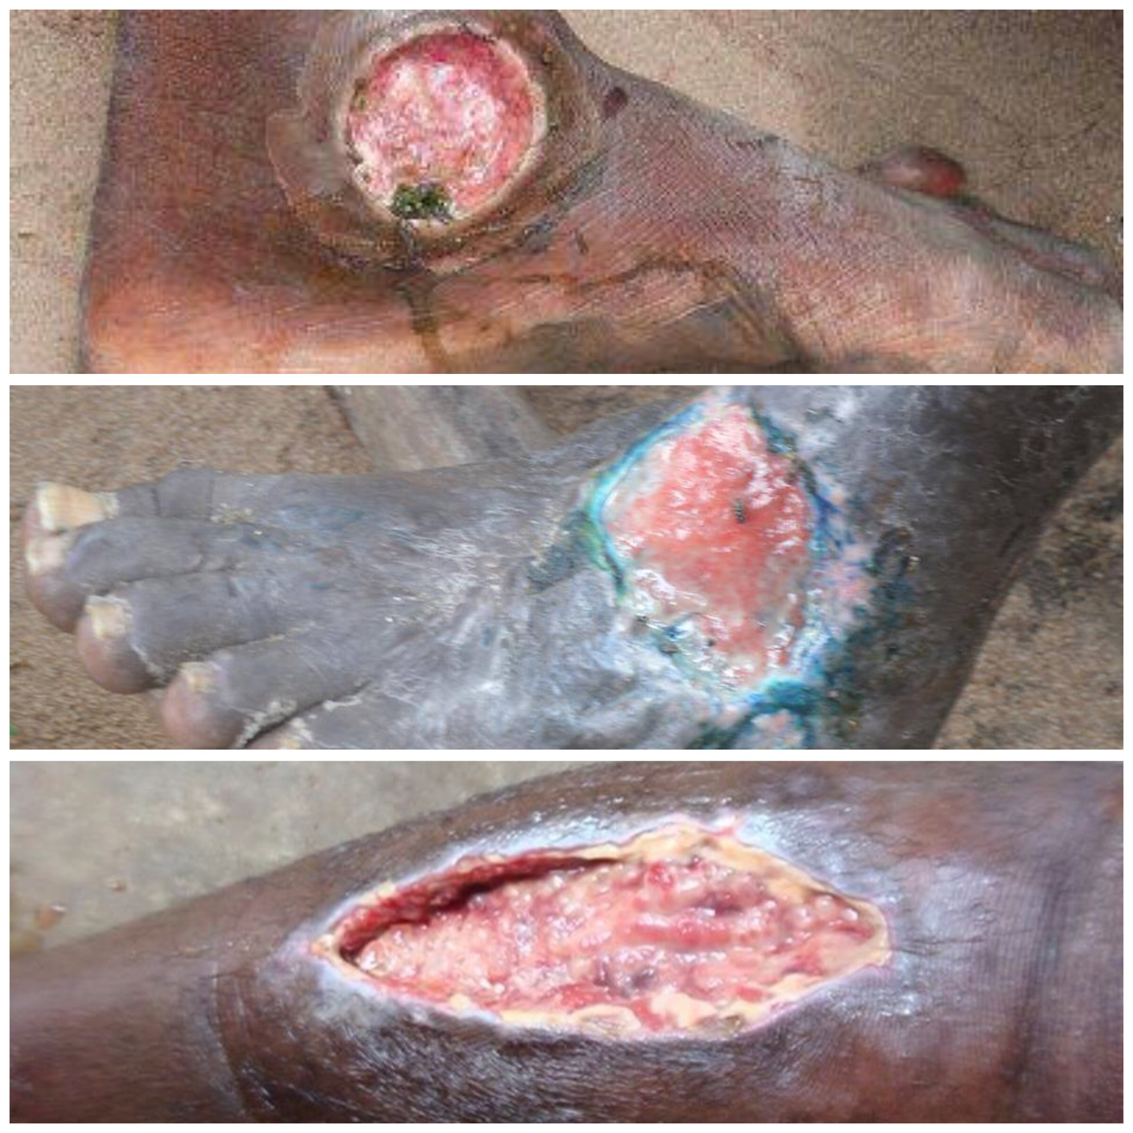
Beispiele für chronische Wunden

Slide 12
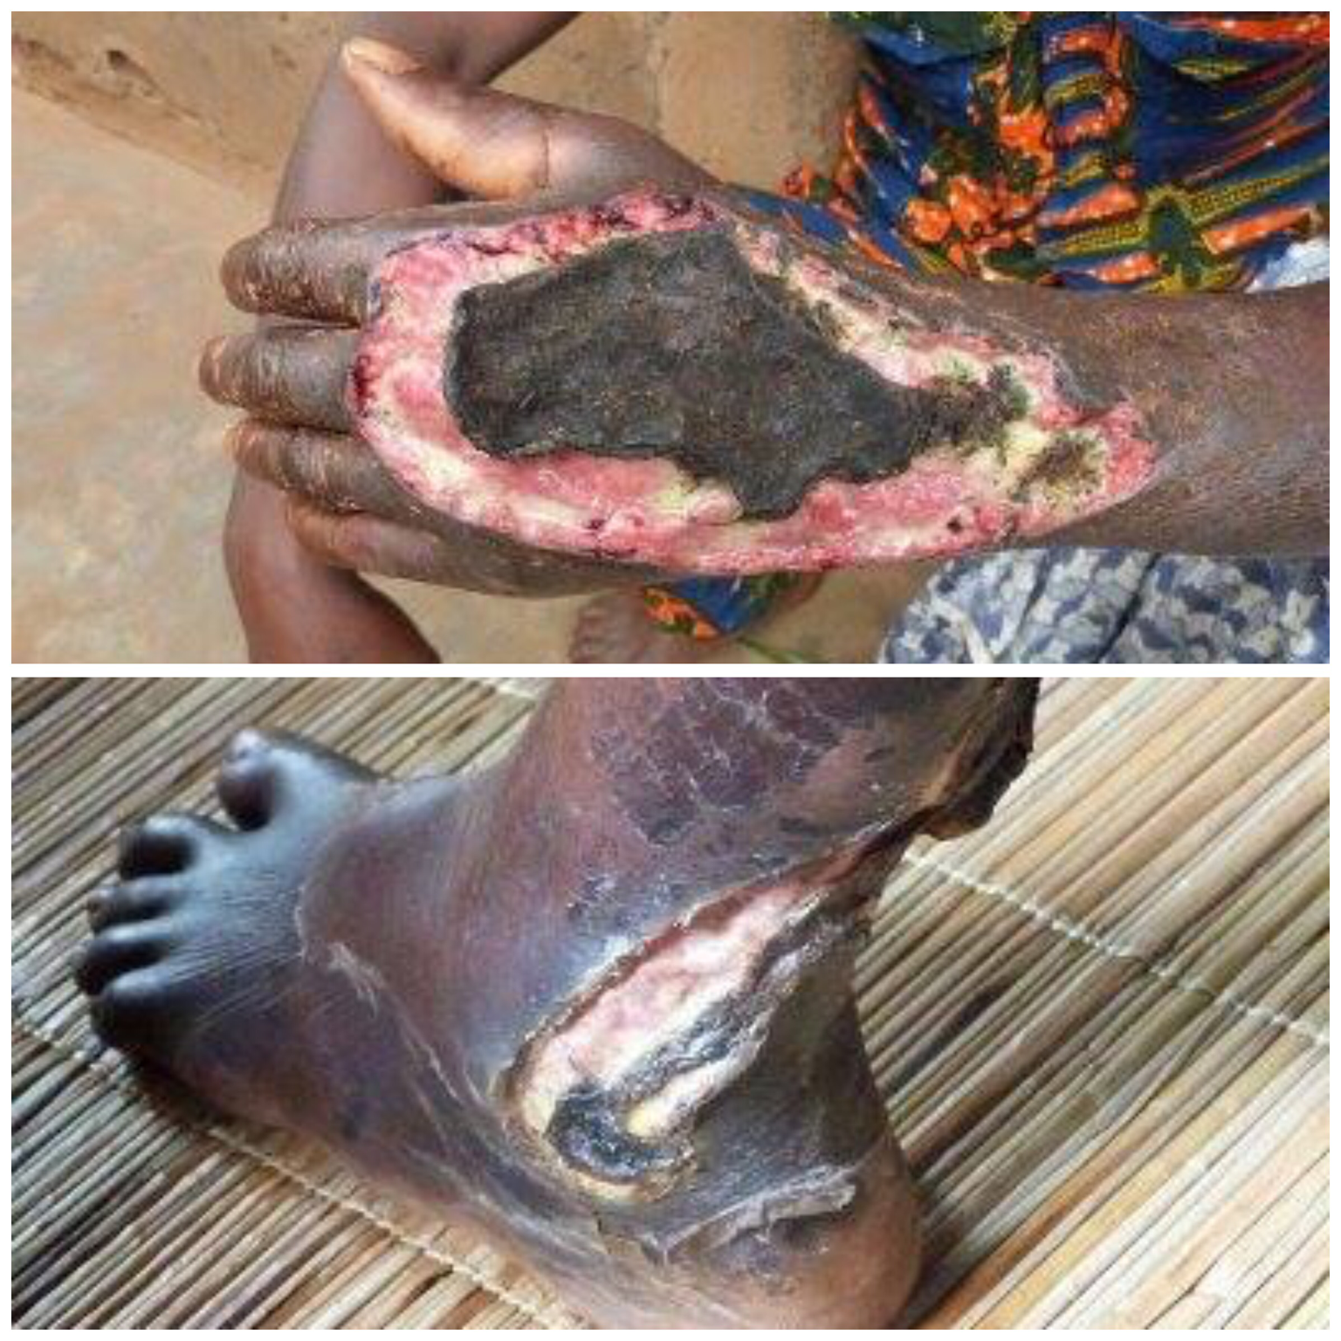
Beispiel für Buruli-Wunden
Beispiel für chronifizierte Wunde nach Verletzung

Slide 13
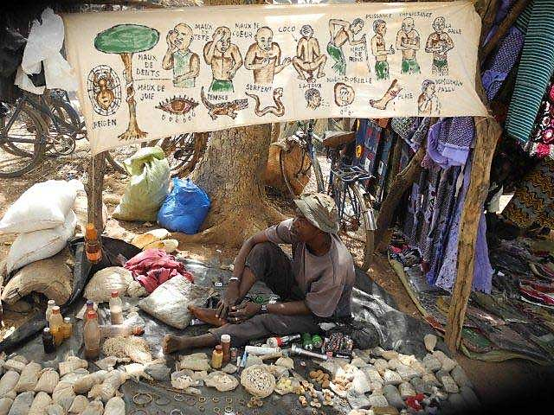
Heiler mit seiner Medizin auf dem Markt
Notes:
Heiler mit seiner Medizin auf dem Markt(Fotos von Christa Neuenhofer)

Slide 14
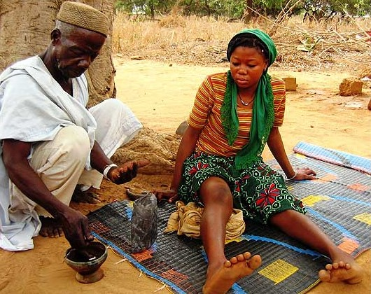
Traditioneller Heiler in Afrika
Notes:
Traditionelle Heiler in Afrika(http://africa-caribic-festival.de/main/index.php?webcode=newsletter0902)

Slide 15
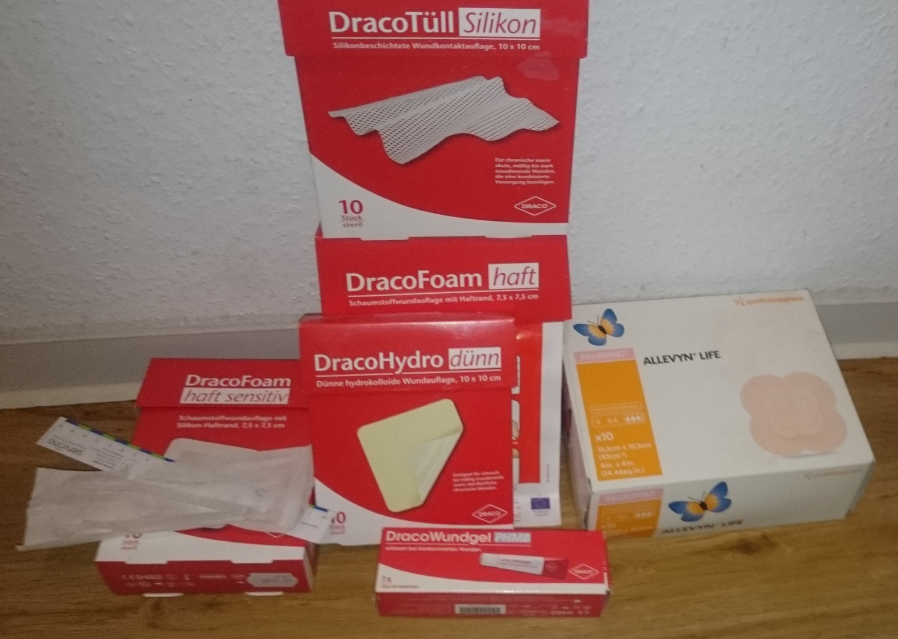
Modernes Wundmanagement
Notes:
Modernes Wundmanagement

